Slide 1
Distribution
3조(김 영동, 김 찬양, 박 은혁, 최 승일)

Slide 2
Distribution
CONTENTS
1. 프로젝트 소개
개요 목적과 특징 벤치마킹
2. 업무 분장
3. 개발 일정
4. 개발 환경
5. 메뉴 트리
6. 업무 흐름도
7. ERD
8. 테이블 명세서
9. 기능 분해도
10. 프로그램 목록
11. 화면 구성
12. 시현

Slide 3
Distribution
1. 프로젝트 소개
개요 목적과 특징 벤치마킹
2. 업무 분장
3. 개발 일정
4. 개발 환경
5. 메뉴 트리
6. 업무 흐름도
7. ERD
8. 테이블 명세서
9. 기능 분해도
10. 프로그램 목록
11. 화면 구성
12. 시현
Distribution
= 유통
- 회사 내에 필수 관리 업무
- B2B 유통/재고 비즈니스 프로세스 관리 웹사이트
ERP

Slide 4
Distribution
목적
1. 프로젝트 소개
개요 목적과 특징 벤치마킹
2. 업무 분장
3. 개발 일정
4. 개발 환경
5. 메뉴 트리
6. 업무 흐름도
7. ERD
8. 테이블 명세서
9. 기능 분해도
10. 프로그램 목록
11. 화면 구성
12. 시현
유통 업무에 필요한 부분을 빠르게 확인
상품 등록 및 재고, 가격 관리 / 구매자(거래처) 관리
특징
웹사이트 방식으로 사용 장소의 제약 없음
직급 또는 부서에 따라 권한 설정
검색한 내용 Excel 파일로 다운로드
한눈에 보는 주문 현황

Slide 5
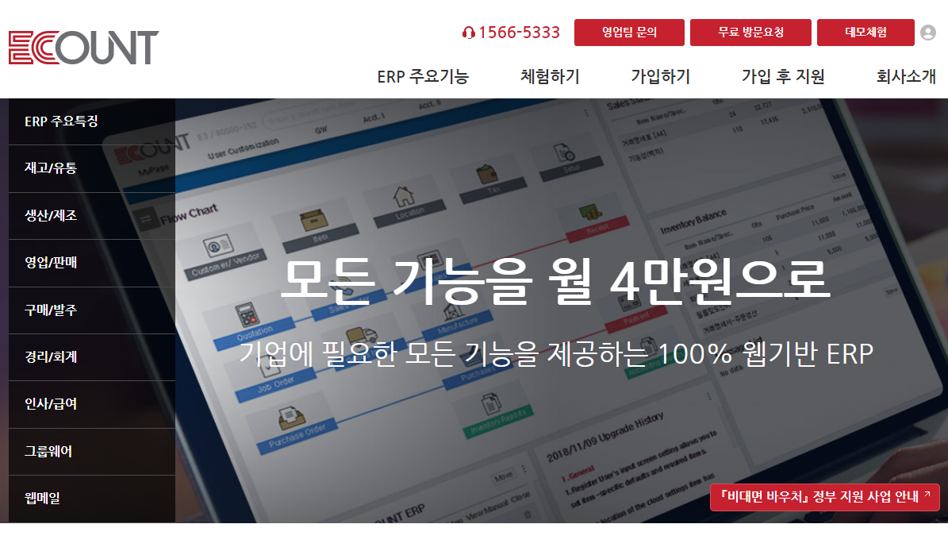
Distribution
1. 프로젝트 소개
개요 목적과 특징 벤치마킹
2. 업무 분장
3. 개발 일정
4. 개발 환경
5. 메뉴 트리
6. 업무 흐름도
7. ERD
8. 테이블 명세서
9. 기능 분해도
10. 프로그램 목록
11. 화면 구성
12. 시현
ECOUNT

Slide 6
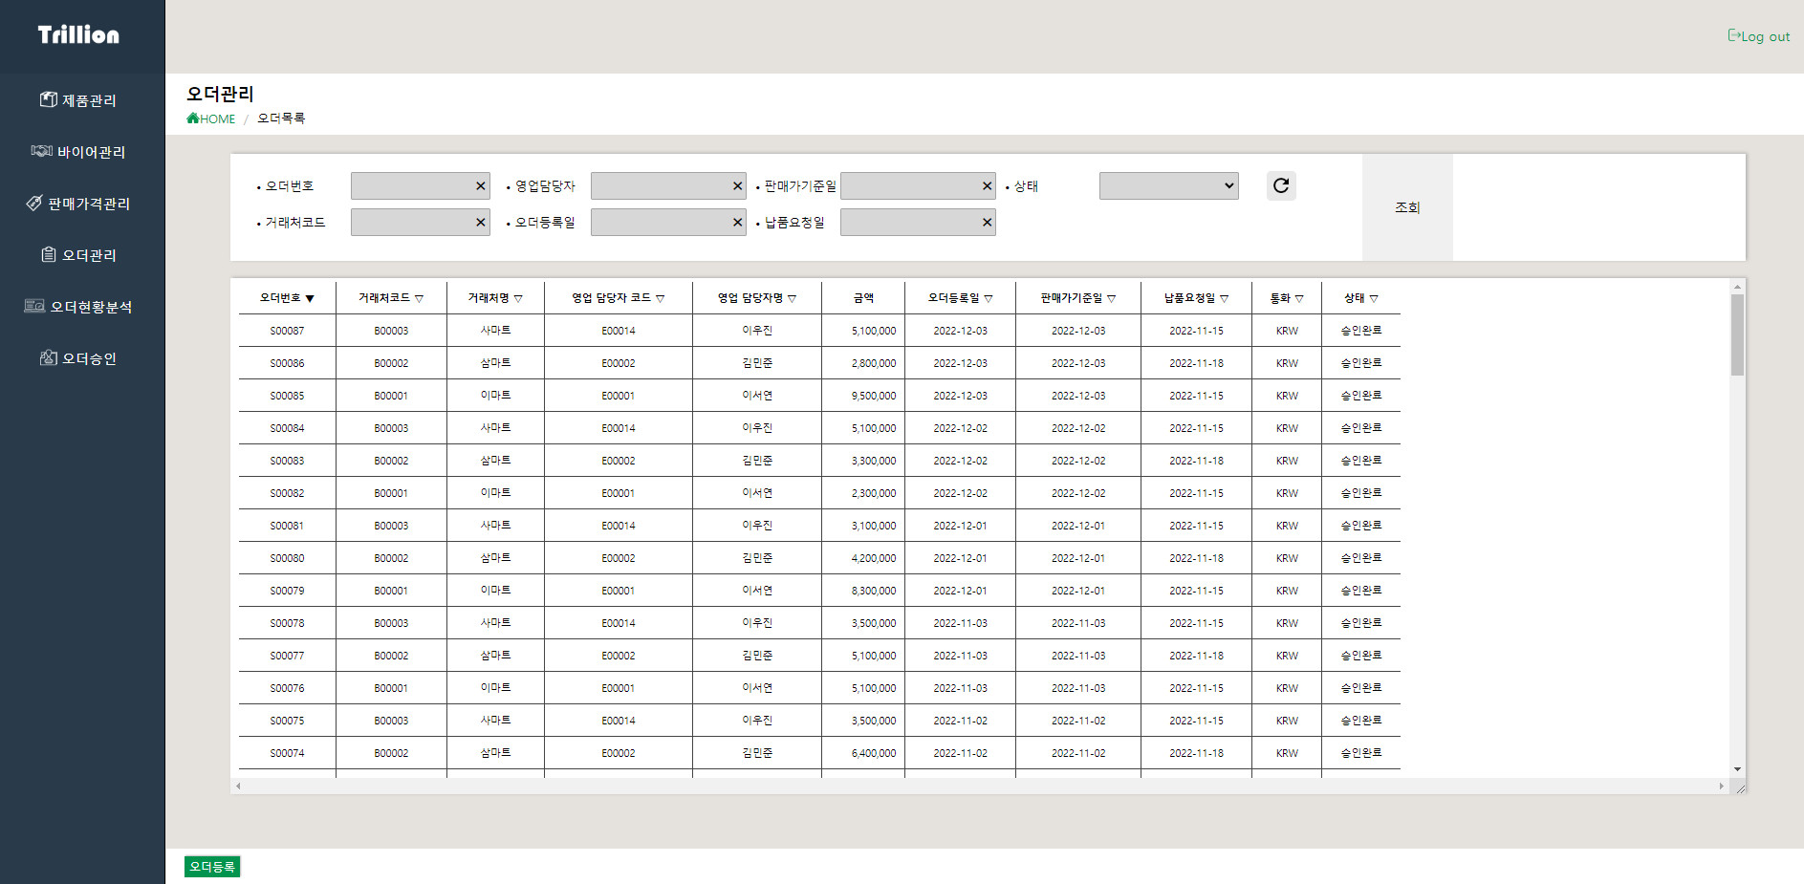
Distribution
1. 프로젝트 소개
개요 목적과 특징 벤치마킹
2. 업무 분장
3. 개발 일정
4. 개발 환경
5. 메뉴 트리
6. 업무 흐름도
7. ERD
8. 테이블 명세서
9. 기능 분해도
10. 프로그램 목록
11. 화면 구성
12. 시현
쉐어드 원

Slide 7
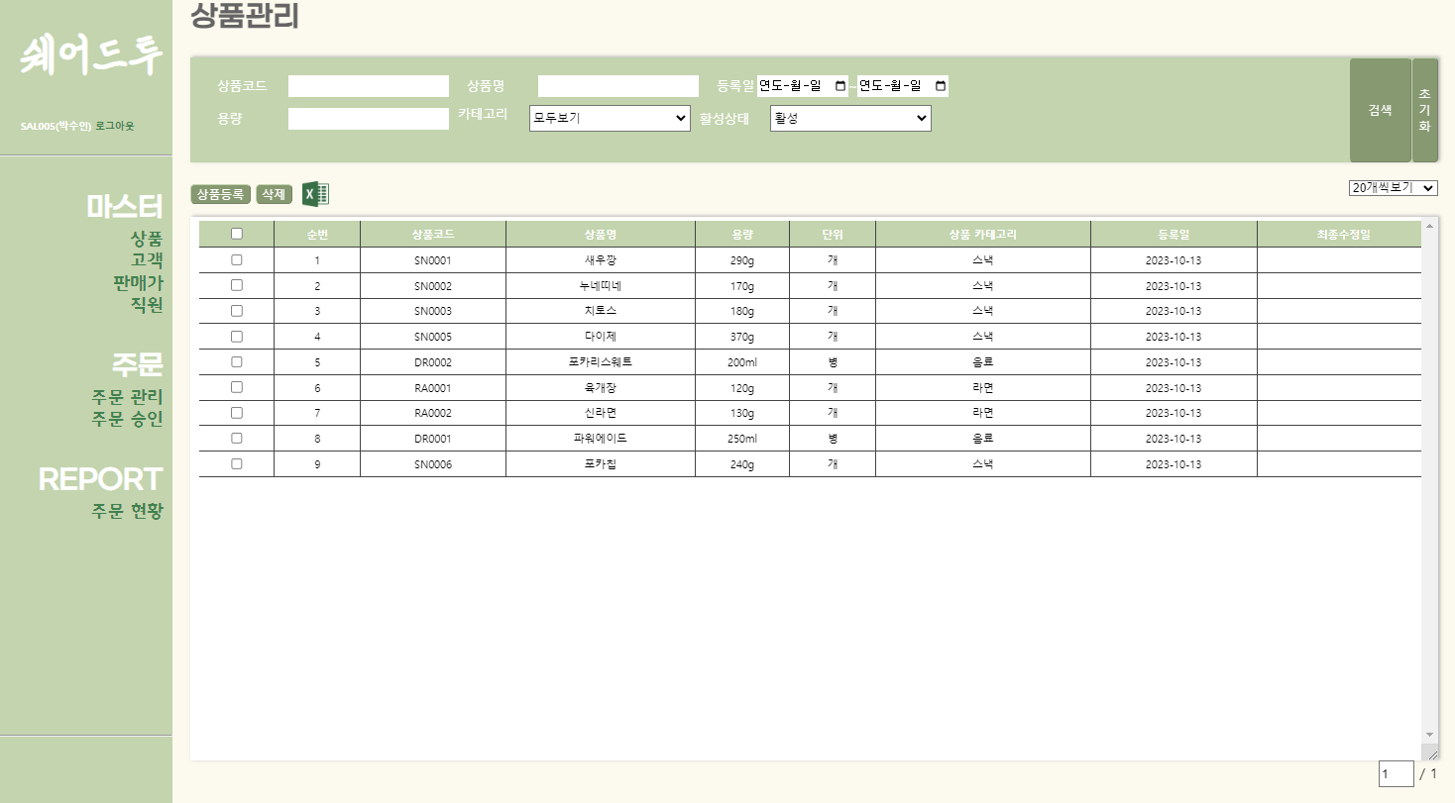
Distribution
1. 프로젝트 소개
개요 목적과 특징 벤치마킹
2. 업무 분장
3. 개발 일정
4. 개발 환경
5. 메뉴 트리
6. 업무 흐름도
7. ERD
8. 테이블 명세서
9. 기능 분해도
10. 프로그램 목록
11. 화면 구성
12. 시현
쉐어드 투

Slide 8




Distribution
Distribution
1. 프로젝트 소개
개요 목적과 특징 벤치마킹
2. 업무 분장
3. 개발 일정
4. 개발 환경
5. 메뉴 트리
6. 업무 흐름도
7. ERD
8. 테이블 명세서
9. 기능 분해도
10. 프로그램 목록
11. 화면 구성
12. 시현
기획 및 설계
판매가격 관리
PPT (ERD,업무 흐름도)
김 영동
기획 및 설계
메인 Tiles
디자인
PPT
김 찬양
기획 및 설계
구매자, 직원 관리
PPT (테이블명세서)
박 은혁
기획 및 설계
상품 관리
PPT (메뉴 트리, 기능 분해도)
최 승일

Slide 9
Distribution
1. 프로젝트 소개
개요 목적과 특징 벤치마킹
2. 업무 분장
3. 개발 일정
4. 개발 환경
5. 메뉴 트리
6. 업무 흐름도
7. ERD
8. 테이블 명세서
9. 기능 분해도
10. 프로그램 목록
11. 화면 구성
12. 시현
1주
2주
3주
4,5주
10월
10월
10월
10.11월
09 10 11 12 13
16 17 18 19 20
23 24 25 26 27
30 31 … 06 13
프로젝트 주제 설정
및 계획 수립
업무 분담
담당 파트 구현 및 병합
오류수정 및 다듬기
결과발표

Slide 10
Distribution
개발환경
운영체제
통합개발환경
개발 언어
데이터베이스
데이터베이스 설계
웹 어플리케이션 서버
웹 프레임워크
형상관리
개발도구
MS Window 10
Spring Tool Suite 3.9.15.RELEASE
Java, Jsp, JavaScript, JQuery, HTML5, CSS3, Ajax
Oracle 11g xe
db diagram
Apache Tomcat v9.0
MyBatis, Bootstrap
GitHub, Sourcetree
1. 프로젝트 소개
개요 목적과 특징 벤치마킹
2. 업무 분장
3. 개발 일정
4. 개발 환경
5. 메뉴 트리
6. 업무 흐름도
7. ERD
8. 테이블 명세서
9. 기능 분해도
10. 프로그램 목록
11. 화면 구성
12. 시현

Slide 11
Distribution
로그인
1. 프로젝트 소개
개요 목적과 특징 벤치마킹
2. 업무 분장
3. 개발 일정
4. 개발 환경
5. 메뉴 트리
6. 업무 흐름도
7. ERD
8. 테이블 명세서
9. 기능 분해도
10. 프로그램 목록
11. 화면 구성
12. 시현
메인페이지
상품관리
판매가관리
직원관리
구매자관리
주문관리
상품리스트
판매가리스트
직원리스트
구매자리스트
주문리스트
상품등록
판매가등록
직원등록
구매자등록
주문 등록
상품삭제
판매가삭제
직원삭제
구매자삭제
승인/반려/취소

Slide 12
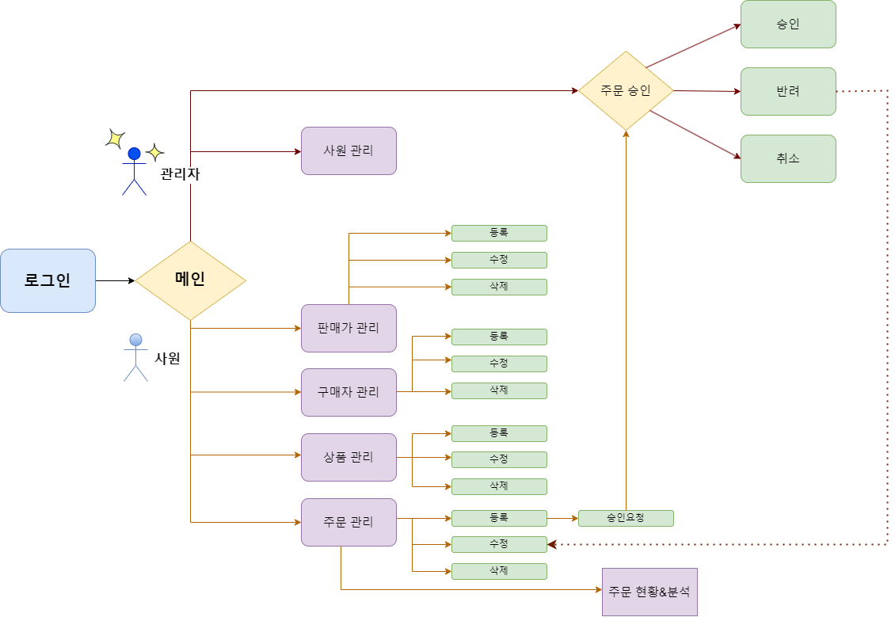
Distribution
1. 프로젝트 소개
개요 목적과 특징 벤치마킹
2. 업무 분장
3. 개발 일정
4. 개발 환경
5. 메뉴 트리
6. 업무 흐름도
7. ERD
8. 테이블 명세서
9. 기능 분해도
10. 프로그램 목록
11. 화면 구성
12. 시현

Slide 13
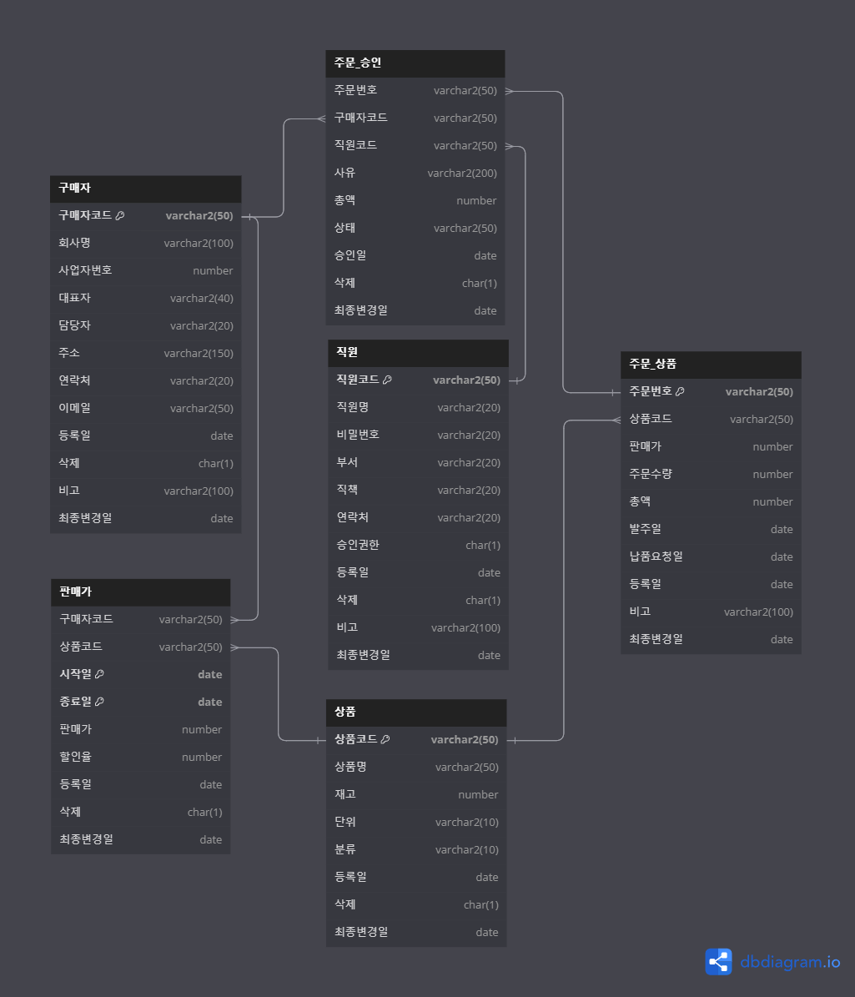
Distribution
1. 프로젝트 소개
개요 목적과 특징 벤치마킹
2. 업무 분장
3. 개발 일정
4. 개발 환경
5. 메뉴 트리
6. 업무 흐름도
7. ERD
8. 테이블 명세서
9. 기능 분해도
10. 프로그램 목록
11. 화면 구성
12. 시현

Slide 14
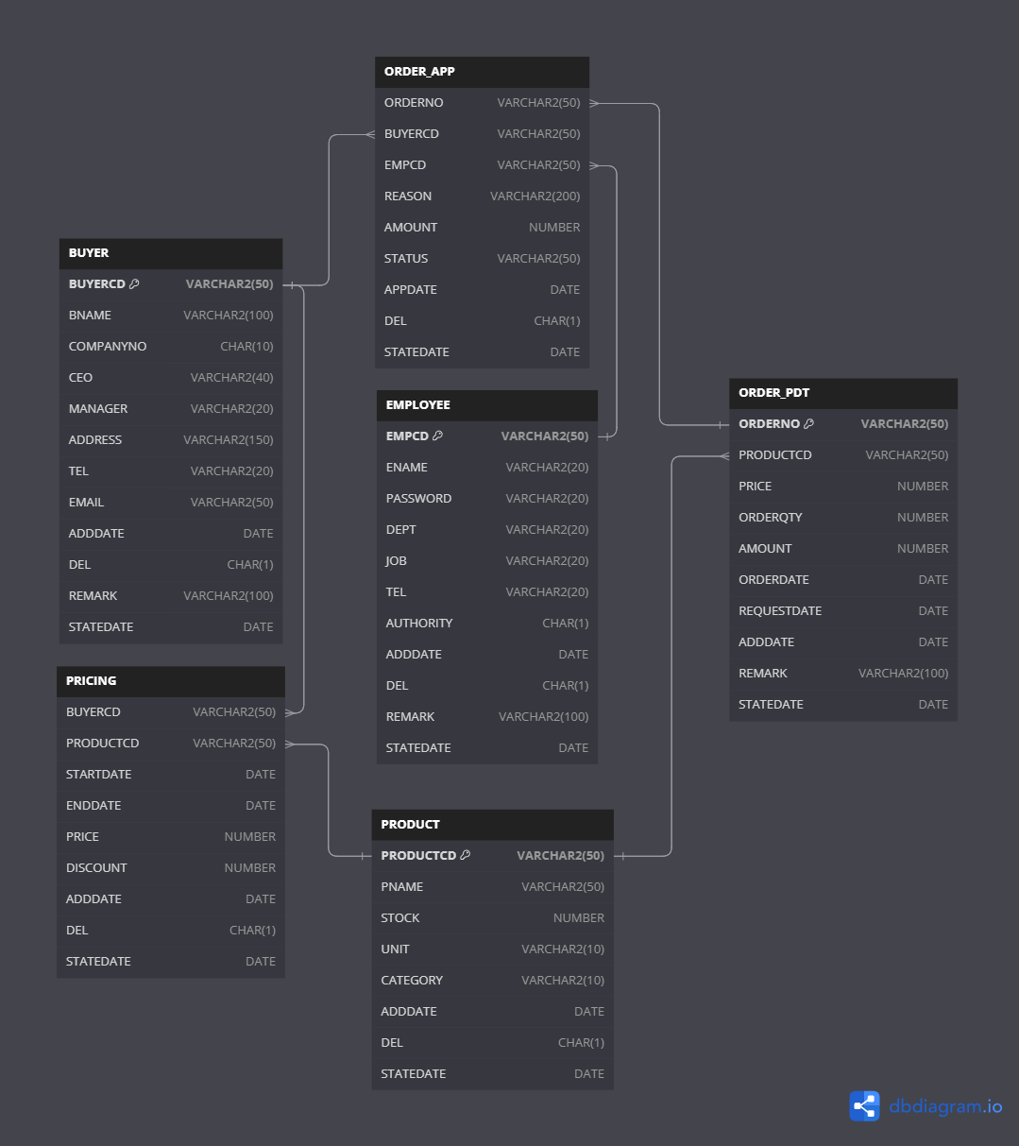
Distribution
1. 프로젝트 소개
개요 목적과 특징 벤치마킹
2. 업무 분장
3. 개발 일정
4. 개발 환경
5. 메뉴 트리
6. 업무 흐름도
7. ERD
8. 테이블 명세서
9. 기능 분해도
10. 프로그램 목록
11. 화면 구성
12. 시현

Slide 15
테이블 명 : 상품(product)
Distribution
번호 | 컬럼명 | 속성명 | 데이터타입 | NULL여부 | 기본값 | KEY
1 | Product_CD | 상품코드 | VARCHAR2(50) | NOT NULL |  | PK
2 | pName | 상품명 | VARCHAR2(50) | NOT NULL
3 | Stock | 재고 | NUMBER | NOT NULL
4 | Unit | 단위 | VARCHAR2(10) | NOT NULL
5 | Category | 분류 | VARCHAR2(10) | NOT NULL
6 | Adddate | 등록일 | DATE | NOT NULL
7 | Del | 삭제 | CHAR(1) | NOT NULL | n
8 | statedate | 최종변경일 | DATE | NOT NULL
1. 프로젝트 소개
개요 목적과 특징 벤치마킹
2. 업무 분장
3. 개발 일정
4. 개발 환경
5. 메뉴 트리
6. 업무 흐름도
7. ERD
8. 테이블 명세서
9. 기능 분해도
10. 프로그램 목록
11. 화면 구성
12. 시현
테이블 명 : 판매가(pricing)
번호 | 컬럼명 | 속성명 | 데이터타입 | NULL여부 | 기본값 | KEY
1 | buyer_CD | 구매자코드 | VARCHAR2(50) | NOT NULL |  | FK
2 | Product_CD | 상품코드 | VARCHAR2(50) | NOT NULL |  | FK
3 | Startdate | 시작일 | Date | NOT NULL |  | PK
4 | Enddate | 종료일 | Date | NOT NULL |  | PK
5 | Price | 판매가 | NUMBER | NOT NULL
6 | Discount | 할인율 | NUMBER | NOT NULL
7 | adddate | 등록일 | Date | NOT NULL
8 | Del | 삭제 | CHAR(1) | NOT NULL | n
9 | statedate | 최종변경일 | DATE | NOT NULL

Slide 16
Distribution
1. 프로젝트 소개
개요 목적과 특징 벤치마킹
2. 업무 분장
3. 개발 일정
4. 개발 환경
5. 메뉴 트리
6. 업무 흐름도
7. ERD
8. 테이블 명세서
9. 기능 분해도
10. 프로그램 목록
11. 화면 구성
12. 시현
테이블 명 : 주문_상품(order_P)
번호 | 컬럼명 | 속성명 | 데이터타입 | NULL여부 | 기본값 | KEY
1 | OrderNo | 주문번호 | VARCHAR2(50) | NOT NULL |  | FK
2 | Product_CD | 구매자 코드 | VARCHAR2(50) | NOT NULL |  | FK
3 | Price | 직원 코드 | NUMBER | NOT NULL
4 | O_qty | 사유 | NUMBER | NOT NULL
5 | Amount | 총액 | NUMBER | NOT NULL
6 | O_date | 상태 | DATE | NOT NULL
7 | Requestdate | 승인일 | DATE | NOT NULL | n
8 | Adddate | 삭제 | DATE | NOT NULL
9 | Remark | 최종 변경일 | VARCHAR2(100) | NOT NULL
10 | statedate | 최종 변경일 | DATE | NOT NULL

Slide 17
Distribution
1. 프로젝트 소개
개요 목적과 특징 벤치마킹
2. 업무 분장
3. 개발 일정
4. 개발 환경
5. 메뉴 트리
6. 업무 흐름도
7. 화면 구성
8. ERD
9. 테이블 명세서
10. 프로그램 목록
11. 화면 구성
12. 시현
테이블 명 : 주문_승인(order_app)
번호 | 컬럼명 | 속성명 | 데이터타입 | NULL여부 | 기본값 | KEY
1 | OrderNo | 주문번호 | VARCHAR2(50) | NOT NULL |  | PK
2 | byuer_CD | 구매자 코드 | VARCHAR2(50) | NOT NULL |  | FK
3 | E_CD | 직원 코드 | VARCHAR2(50) | NOT NULL |  | FK
4 | reason | 사유 | VARCHAR2(200) | NOT NULL
5 | Amount | 총액 | NUMBER | NOT NULL
6 | Status | 상태 | VARCHAR2(50) | NOT NULL
7 | App_Date | 승인일 | Date | NOT NULL
8 | Del | 삭제 | CHAR(1) | NOT NULL | n
9 | statedate | 최종 변경일 | DATE | NOT NULL

Slide 18
Distribution
1. 프로젝트 소개
개요 목적과 특징 벤치마킹
2. 업무 분장
3. 개발 일정
4. 개발 환경
5. 메뉴 트리
6. 업무 흐름도
7. 화면 구성
8. ERD
9. 테이블 명세서
10. 프로그램 목록
11. 화면 구성
12. 시현
테이블 명 : 구매자(buyer)
번호 | 컬럼명 | 속성명 | 데이터타입 | NULL여부 | 기본값 | KEY
1 | buyer_CD | 구매자 코드 | VARCHAR2(50) | NOT NULL |  | PK
2 | bName | 회사명 | VARCHAR2(100) | NOT NULL
3 | companyNo | 사업자 번호 | NUMBER | NOT NULL
4 | Ceo | 대표자 | VARCHAR2(40) | NOT NULL
5 | manager | 담당자 | VARCHAR2(20) | NOT NULL
6 | Address | 주소 | VARCHAR2(150) | NOT NULL
7 | Tel | 연락처 | VARCHAR(20) | NOT NULL
8 | Email | 이메일 | VARCHAR2(50) | NOT NULL
9 | Adddate | 등록일 | DATE | NOT NULL
10 | Del | 삭제 | CHAR(1) | NOT NULL | N
11 | Remark | 비고 | VARCHAR2(100) | NOT NULL
12 | statedate | 최종변경일 | DATE | NOT NULL

Slide 19
Distribution
1. 프로젝트 소개
개요 목적과 특징 벤치마킹
2. 업무 분장
3. 개발 일정
4. 개발 환경
5. 메뉴 트리
6. 업무 흐름도
7. 화면 구성
8. ERD
9. 테이블 명세서
10. 프로그램 목록
11. 화면 구성
12. 시현
테이블 명 :직원(employee)
번호 | 컬럼명 | 속성명 | 데이터타입 | NULL여부 | 기본값 | KEY
1 | e_CD | 직원 코드 | VARCHAR2(50) | NOT NULL |  | PK
2 | eName | 직원명 | VARCHAR2(20) | NOT NULL
3 | password | 비밀번호 | VARCHAR2(20) | NOT NULL
4 | Dept | 부서 | VARCHAR2(20) | NOT NULL
5 | Job | 직책 | VARCHAR2(20) | NOT NULL
6 | Tel | 연락처 | VARCHAR2(20) | NOT NULL
7 | Authority | 승인권한 | CHAR(1) | NOT NULL
8 | Adddate | 등록일 | DATE | NOT NULL
9 | Del | 삭제 | CHAR(1) | NOT NULL | N
10 | Remark | 비고 | VARCHAR2(100) | NOT NULL
11 | statedate | 최종변경일 | DATE | NOT NULL

Slide 20
Distribution
분류 | 기능 | 설명
상품 | 등록 | 상품 정보를 등록한다.
 | 수정 | 상품 정보를 수정한다.
 | 삭제 | 상품 정보를 삭제한다.
 | 검색 | 상품 정보를 검색한다.
 | 상품 확인 | 상품 상세정보를 확인한다.
판매가 | 등록 | 판매가를 등록한다.
 | 수정 | 판매가를 수정한다.
 | 삭제 | 판매가를 삭제한다.
 | 검색 | 판매가를 검색한다.
 | 가격 확인 | 판매가 상세정보를 확인한다.
주문 | 등록 | 주문을 등록한다.
 | 주문정보확인 | 주문내역을 확인한다.
 | 주문 승인 | 주문 정보를 승인/반려할 수 있다.
 | 삭제 | 주문 정보를 삭제하고 이유를 적을 수 있다.
 | 주문 현황 | 주문 상황을 그래프를 통해 한 눈에 확인할 수 있다.
1. 프로젝트 소개
개요 목적과 특징 벤치마킹
2. 업무 분장
3. 개발 일정
4. 개발 환경
5. 메뉴 트리
6. 업무 흐름도
7. ERD
8. 테이블 명세서
9. 기능 분해도
10. 프로그램 목록
11. 화면 구성
12. 시현

Slide 21
Distribution
1. 프로젝트 소개
개요 목적과 특징 벤치마킹
2. 업무 분장
3. 개발 일정
4. 개발 환경
5. 메뉴 트리
6. 업무 흐름도
7. ERD
8. 테이블 명세서
9. 기능 분해도
10. 프로그램 목록
11. 화면 구성
12. 시현
분류 | 기능 | 설명
구매자 | 등록 | 구매자를 등록한다.
 | 수정 | 구매자를 수정한다.
 | 삭제 | 구매자 정보를 삭제한다.
 | 검색 | 구매자 정보를 검색할 수 있다.
 | 구매자 확인 | 구매자 정보를 손쉽게 확인할 수 있다.
직원 | 등록 | 직원 정보를 등록한다.
 | 수정 | 직원 정보를 수정한다.
 | 삭제 | 직원 정보를 삭제한다.
 | 검색 | 직원 정보를 검색한다.
 | 직원 확인 | 직원 정보를 확인할 수 있다.

Slide 22
Distribution
개발컴포넌트 목록 |  | 프로그램파일명
 |  | model | dao | service
Product | 상품 | Product. java | MemberDao.java | MemberService.java
 |  |  | MemberDaoImpl.java | MemberServiceImpl.java
Employee | 직원 | Employee.java | EmployeeDao.java | EmployeeService.java
 |  |  | EmployeeDaoImpl.java | EmployeeServiceImpl.java
OrderApproval | 주문승인 | OrderApproval.java | OrderApprovalDao.java | OrderApprovalService.java
 |  |  | OrderApprovalDaoImpl.java | OrderApprovalServiceImpl.java
OrderProduct | 주문상품 | OrderProduct.java | OrderProductDao.java | OrderProductService.java
 |  |  | OrderProductDaoImpl.java | OrderProductServiceImpl.java
Pricing | 판매가 | Pricing.java | PricingDao.java | PricingService.java
 |  |  | PricingDaoImpl.java | PricingServiceImpl.java
Buyer | 구매자 | Buyer.java | BuyerDao.java | BuyerService.java
 |  |  | BuyerDaoImpl.java | BuyerServiceImpl.java
1. 프로젝트 소개
개요 목적과 특징 벤치마킹
2. 업무 분장
3. 개발 일정
4. 개발 환경
5. 메뉴 트리
6. 업무 흐름도
7. ERD
8. 테이블 명세서
9. 기능 분해도
10. 프로그램 목록
11. 화면 구성
12. 시현

Slide 23
Distribution
직원코드
비밀번호
로그인
Copyright@ 2023 Distribution. All Rights Reserved.

Slide 24
Distribution
홍길동(D00000)
로그아웃
상품 관리
구매자 관리
판매가격 관리
직원
승인대기목록
2023/10/11 000000회사 상품 00상품 주문 주문 승인 요청
2023/10/11 000000거래처 상품 0000상품 주문 주문 승인 요청
2023/10/17 구매자 0000 00 상품 00 상품 00000상품 상품 주문 주문 승인 요청
2023/10/19 구매자000000000 상품주문 담당자000 주문 승인 요청
2023/10/20 구매자000000000 상품주문 담당자000 주문 승인 요청
제품 최근 목록
판매가 최근 목록
2023/10/12 000000회사 000상품
2023/10/12 상품 000
2023/10/12 000000거래처 상품 0000상품
2023/10/12 상품 0000
2023/10/16 구매자 0000 00 상품 00 상품
2023/10/16 상품 000
2023/10/18 구매자000000000 상품
2023/10/18 상품 000000
2023/10/20 구매자000000000 상품
2023/10/20 상품 00000000
Copyright@ 2023 Distribution. All Rights Reserved.

Slide 25
Distribution
홍길동(D00000)
로그아웃
상품 관리
구매자 관리
판매가격 관리
주문 관리
주문현황분석
주문 승인
직원
상품 관리
상품코드
ｘ
상품명
ｘ
검색
초기화
분류
ｘ
등록일
ｘ
10개씩 보기 ▼
□ | 상품코드 | 상품명 | 재고 | 단위 | 분류 | 등록일 | 삭제 | 최종변경일
□
□
□
□
□
□
□
□
□
□
등록
수정
삭제
Copyright@ 2023 Distribution. All Rights Reserved.

Slide 26
Distribution
홍길동(D00000)
로그아웃
상품 관리
구매자 관리
판매가격 관리
주문 관리
주문현황분석
주문 승인
직원
판매가격 관리
고객코드
ｘ
상품코드
ｘ
판매가
ｘ
검색
계약시작일
ｘ
계약종료일
ｘ
할인율
ｘ
10개씩 보기 ▼
□ | 고객코드 | 상품코드 | 판매가 | 계약시작일 | 계약종료일 | 할인율(%) | 최종판매가 | 등록일 | 최종 변경일 | 상태
□
□
□
□
□
□
□
□
□
□
등록
수정
삭제
Copyright@ 2023 Distribution. All Rights Reserved.

Slide 27
Distribution
홍길동(D00000)
로그아웃
상품 관리
구매자 관리
판매가격 관리
주문 관리
주문현황분석
주문 승인
직원
판매가격 관리
고객코드
ｘ
상품코드
ｘ
판매가
ｘ
검색
ｘ
판매가격 관리
ｘ
계약시작일
계약종료일
ｘ
할인율
ｘ
고객코드
상품코드
판매가
할인율
10개씩 보기 ▼
□ | 고객코드 | 상품코드 | 판매가 | 계약시작일 | 계약종료일 | 할인율(%) | 최종판매가 | 등록일 | 최종 변경일 | 상태
□
□
□
□
□
□
□
□
□
□
계약시작일
계약종료일
추가
고객코드 | 상품코드 | 판매가 | 계약시작일 | 계약종료일 | 할인율(%) | 삭제
등록
등록
수정
삭제
Copyright@ 2023 Distribution. All Rights Reserved.

Slide 28
Distribution
홍길동(D00000)
로그아웃
상품 관리
구매자 관리
판매가격 관리
주문 관리
주문현황분석
주문 승인
직원
주문 관리
주문번호
ｘ
상품코드
ｘ
검색
발주일
ｘ
납품요청일
ｘ
등록일
ｘ
10개씩 보기 ▼
□ | 주문번호 | 상품코드 | 판매가 | 주문 수량 | 총액 | 발주일 | 납품 요청일 | 등록일 | 최종 변경일 | 상태
□
□
□
□
□
□
□
□
□
□
등록
수정
삭제
Copyright@ 2023 Distribution. All Rights Reserved.

Slide 29
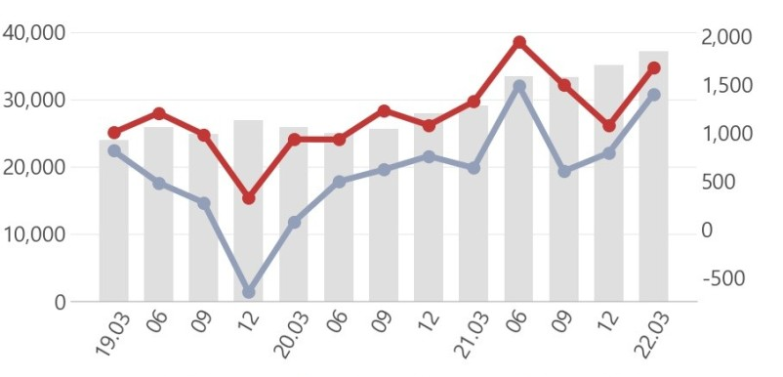
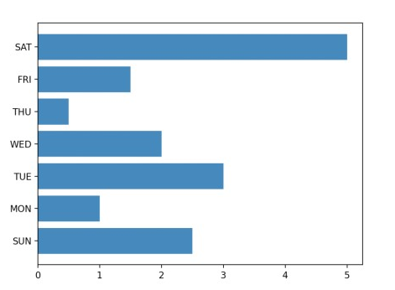
Distribution
홍길동(D00000)
로그아웃
상품 관리
구매자 관리
판매가격 관리
주문 관리
주문현황분석
주문 승인
직원
주문 현황분석
기간별 분석
상품별 분석
일간
주간
월간
년간
일간
주간
월간
년간
10개씩 보기 ▼
□ | 주문번호 | 상품코드 | 판매가 | 주문수량 | 총액 | 발주일 | 납품 요청일 | 등록일 | 최종 변경일
□
□
□
□
□
Copyright@ 2023 Distribution. All Rights Reserved.

Slide 30
Distribution
홍길동(D00000)
로그아웃
상품 관리
구매자 관리
판매가격 관리
주문 관리
주문현황분석
주문 승인
직원
주문 승인
주문번호
ｘ
상품코드
ｘ
검색
승인상태
ｘ
등록일
ｘ
10개씩 보기 ▼
□ | 주문번호 | 구매자 코드 | 직원 코드 | 총액 | 승인 상태 | 사유 | 승인일 | 등록일 | 삭제 | 최종 변경일
□
□
□
□
□
□
□
□
□
□
등록
수정
삭제
Copyright@ 2023 Distribution. All Rights Reserved.

Slide 31
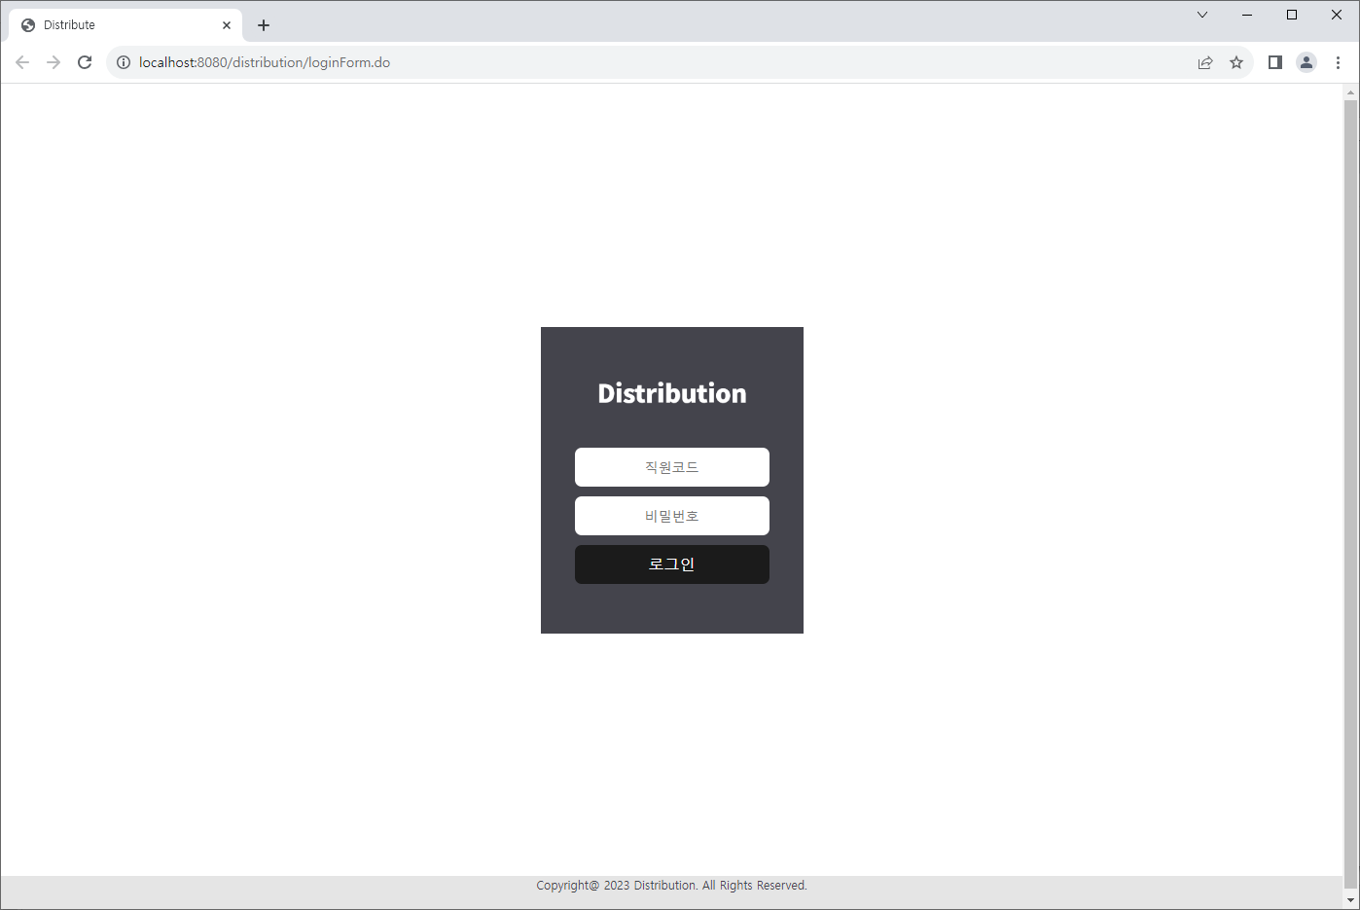
Distribution
1. 프로젝트 소개
개요 목적과 특징 벤치마킹
2. 업무 분장
3. 개발 일정
4. 개발 환경
5. 메뉴 트리
6. 업무 흐름도
7. ERD
8. 테이블 명세서
9. 기능 분해도
10. 프로그램 목록
11. 화면 구성
12. 시현 화면

Slide 32
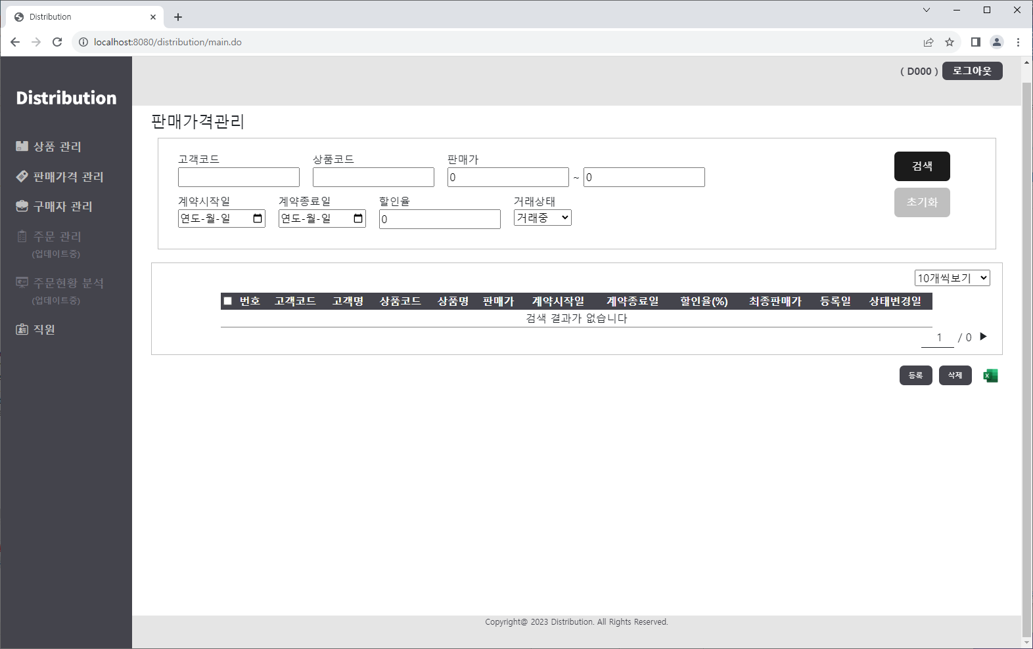
Distribution
1. 프로젝트 소개
개요 목적과 특징 벤치마킹
2. 업무 분장
3. 개발 일정
4. 개발 환경
5. 메뉴 트리
6. 업무 흐름도
7. ERD
8. 테이블 명세서
9. 기능 분해도
10. 프로그램 목록
11. 화면 구성
12. 시현 화면

Slide 33
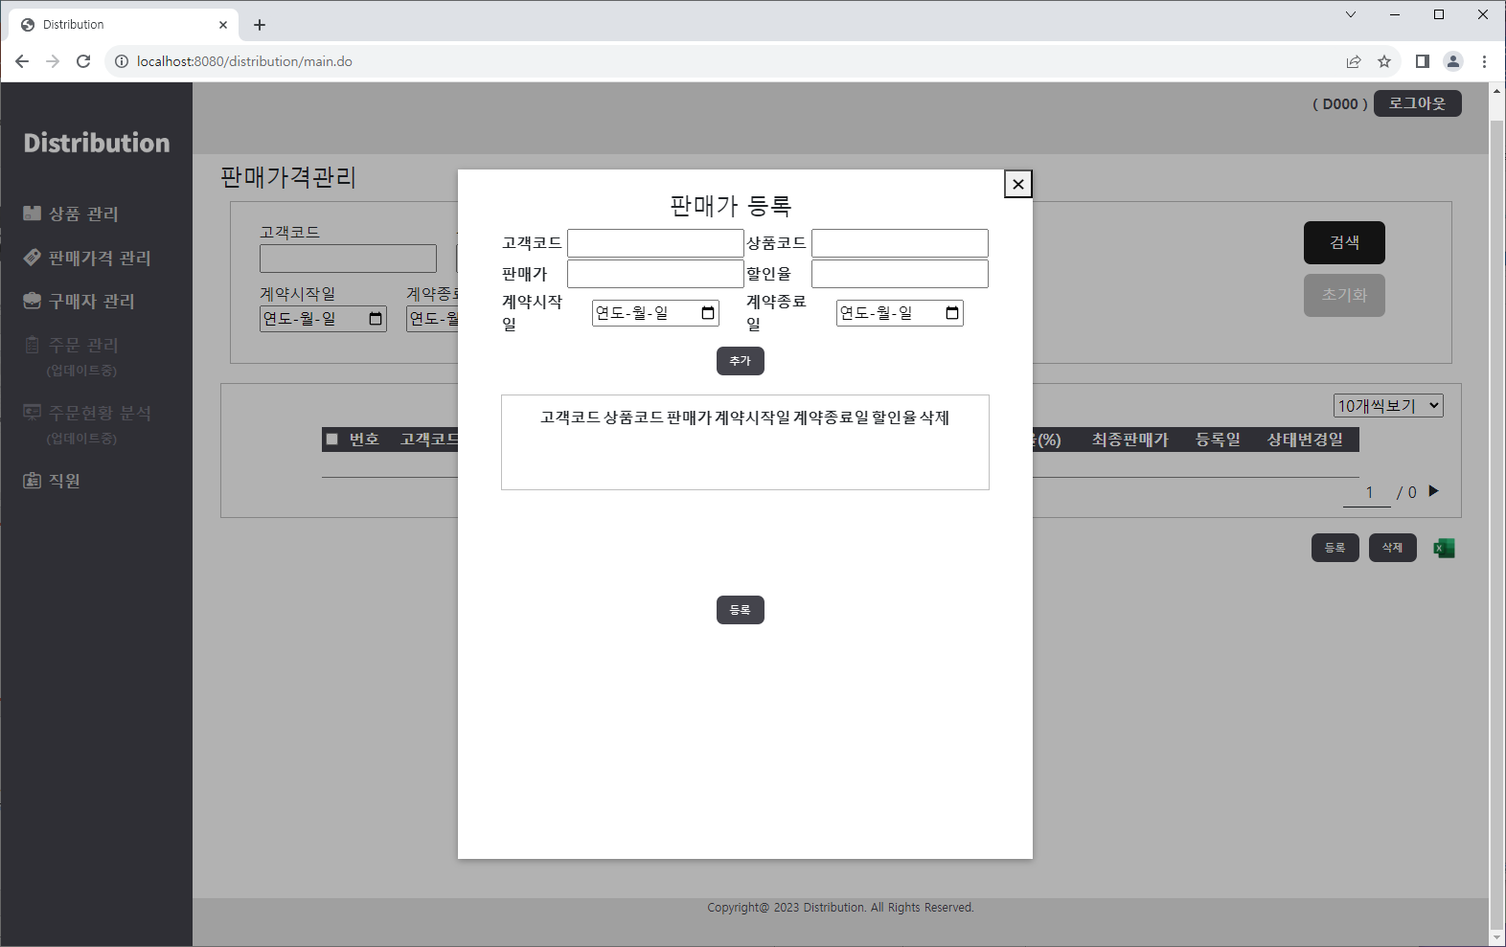
Distribution
1. 프로젝트 소개
개요 목적과 특징 벤치마킹
2. 업무 분장
3. 개발 일정
4. 개발 환경
5. 메뉴 트리
6. 업무 흐름도
7. ERD
8. 테이블 명세서
9. 기능 분해도
10. 프로그램 목록
11. 화면 구성
12. 시현 화면

Slide 34
THANK YOU
3조 김 영동, 김 찬양, 박 은혁, 최 승일

